Slide 1


Ардуино 32 - битови контролери

Slide 2
Въведение
Обзор на 32-битовите ARM Cortex микроконтролери, използвани в развойните платки Arduino Due и Stellaris Launchpad. Сравнение с 8-битовите Arduino.
Представяне на хардуерните платки Arduino и Launchpad.
Запознаване със софтуерните среди за разработка Arduino IDE 1.5+ и Energia 12+.
Примери за работа със сензори и модули.

Slide 3
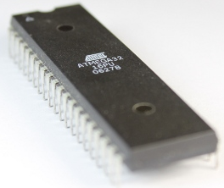
Какво е Микроконтролер?
Микроконтролерите са вид едночипови компютри.
Те включват
Процесорно ядро
Flash памет за програмите
Входно-изходни устройства
RAM памет
Периферни устройства (таймери, PWM…)
Микропроцесорите са за общи изчисления, докато микроконтролерите са за специфични приложения.
Микроконтролерите са пример за вградени (embedded) системи.

Slide 4
Какво е ARDUINO?
Arduino е open-source платформа за физически изчисления (physical computing) с лесни за използване софтуер и хардуер.
Основава се на опростена входно-изходна платка и среда за разработка, която използва Processing/Wirng езика.
Arduino може да се използва за самостоятелни интерактивни джаджи или да се свърже със софтуер от компютъра ви.
Предназначен е за студенти, хора на изкуството, дизайнери, любители и всички, които обичат да човъркат технологиите.
Програмира се на Arduino Programming Language (APL) – език, подобен на C/C++.
Доста по-лесен за използване от повечето подобни развойни системи с микроконтролери на пазара.

Slide 5
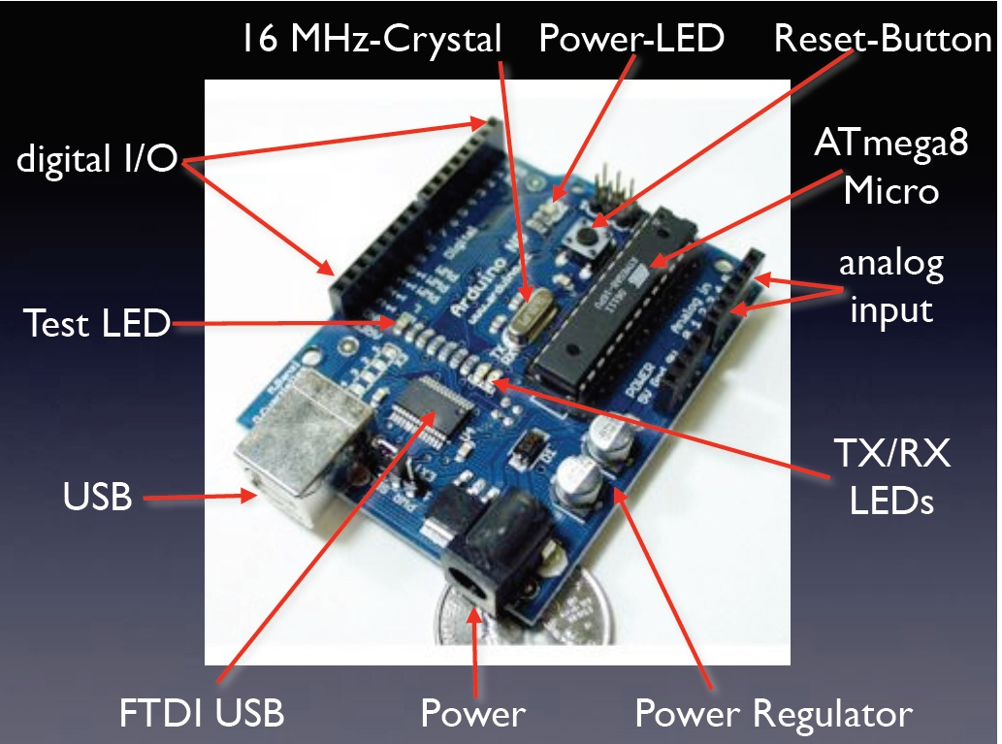
ARDUINO Uno (8 bit, atMega)

Slide 6
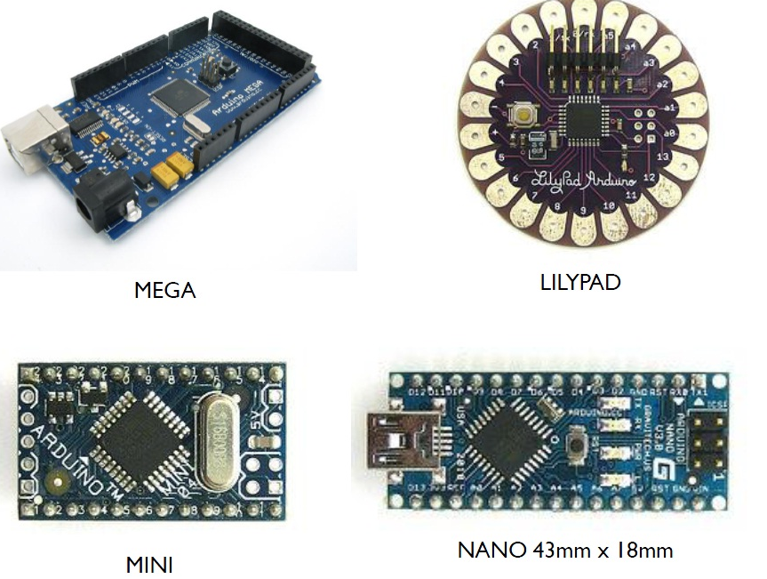
Версии на 8 битовите Arduino
Различават се по размер, възможности (брой входове, начин на захранване), използвания микроконтролер и др.

Slide 7
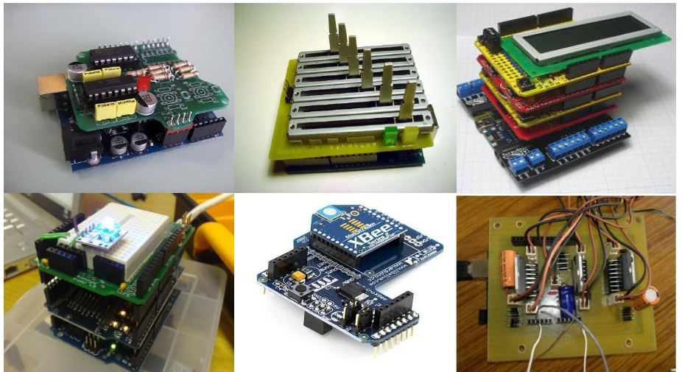
Разширителни платки (shields)
Печатни платки, които се поставят и подреждат над Arduino.
Стиковат се с изводите на Arduino.
Позволяват разширяване и допълване на функциите на Arduino.

Slide 8
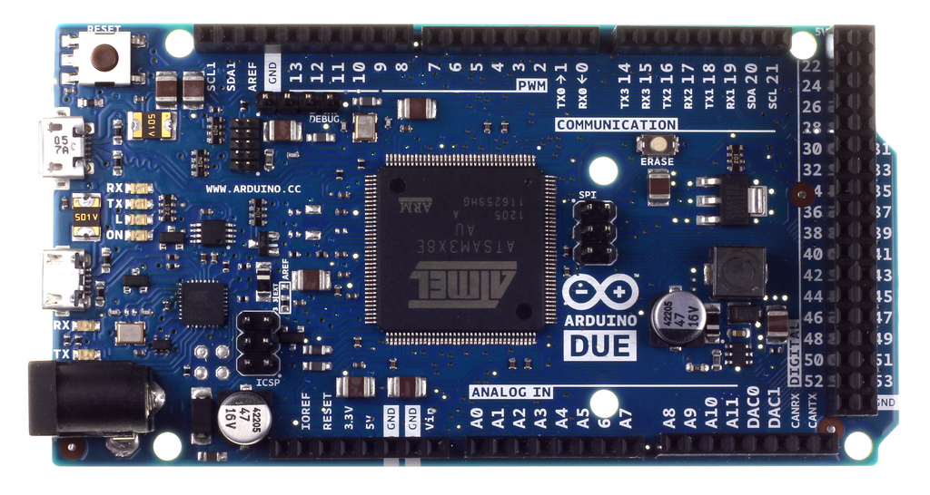
ARDUINO Due (32 bit, ARM)

Slide 9
ARDUINO Due: характеристики
Микроконтролер: AT91SAM3X8E - ARM Cortex M3
Работна честота: 84 MHz
Работно напрежение: 3.3V
Захранващо напрежение (препоръчително): 7-12V
Захранващо напрежение (абсолютни граници): 6-20V
Цифрови I/O пинове: 54 от тях 12 PWM изхода с 8 или 12 битa
Аналогови входни пинове (ADC): 12 х 12-битови
Аналогови изходни пинове (DAC): 2 х 12-битови
Общ изходен ток за всички I/O: 130mA
Максимален ток на 3.3V 800mA, на 5V 800mA
Flash памет: 512KB (2 блока по 256КВ)
SRAM: 96KB (64 + 32 KB), 9 х 32 битови таймери
Reset и Erase бутони, светодиод на изход 13
6 х DMA,1 x CAN, 2 x TWI, 1 x SPI, 4 x UART, 3 x USART

Slide 10
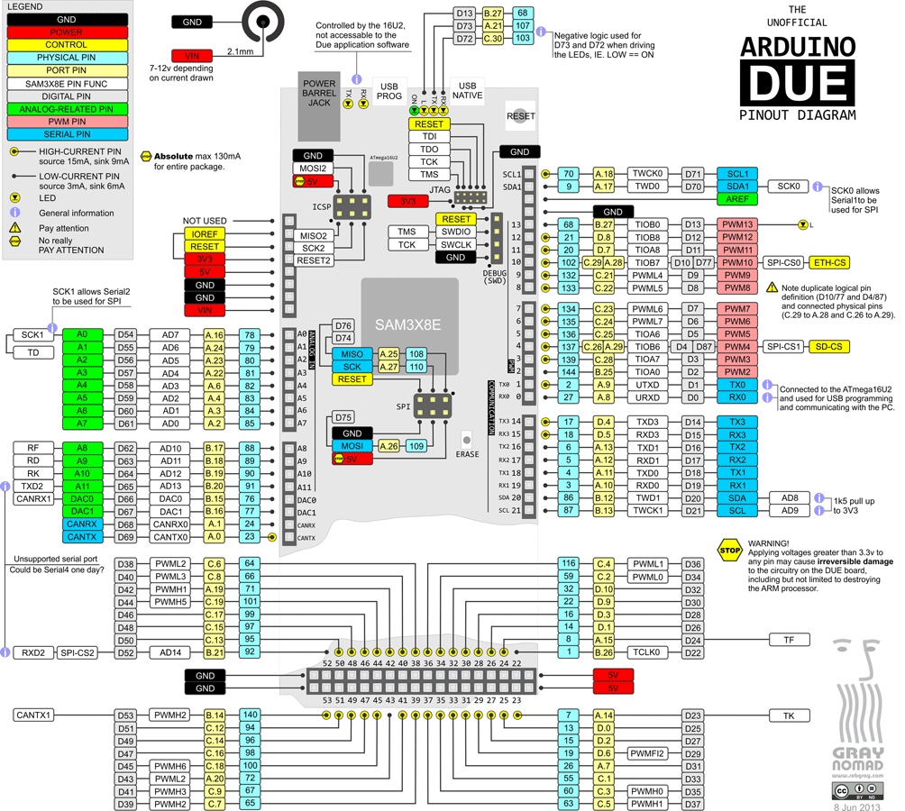
ARDUINO Due: изходи

Slide 11
ARDUINO Due: сравнение с Uno
Микроконтролерът AT91SAM3X8E - ARM Cortex M3 е 32 битов, обработва 4 байта, вместо 1 на такт, както в AtMega328P
Работна честота: 84 MHz, вместо 8 до 16 MHz
Работно напрежение: 3.3V, вместо 5V (по-икономично)
Цифрови I/O пинове:54 (12 PWM), вместо 14 (6 PWM)
12 бита вместо 8/10 бита за PWM и аналоговите вх./изх.
Аналогови входове (ADC): 12 12-битови – Uno има 6 10 битови Аналогови изходи (DAC): 2 12-битови – Uno няма
Flash памет: 512KB (2 блока по 256КВ) – Uno 32KB SRAM: 96KB (64 + 32 KB) – Uno 2KB
DMA 6 броя – в Uno няма DMA

Slide 12
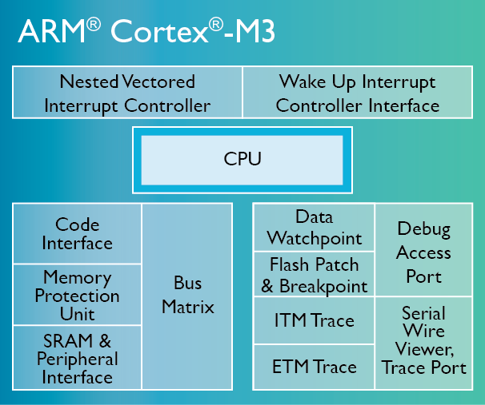
ARDUINO Due: ARM Cortex M3

Slide 13
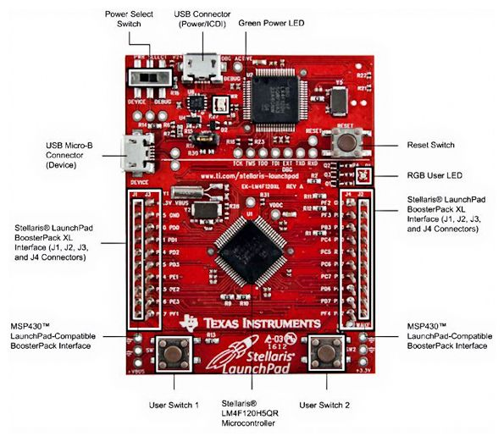
TI Stellaris (32 bit, ARM)

Slide 14
TI Stellaris: характеристики
Микроконтролер: LM4F120H5QR - ARM Cortex M4F
Честота на ядрото: 80 MHz (производителност 100 DMIPS)
Памет: 256 KB Flash, 32 KB SRAM, 2KB EEPROM с 500К записа
8 UART, 4 SPI, 1 CAN, 6 I²C (хардуерни, с 5V толерантност)
2 USB 2.0 входа с възможности Device, Host и OTG
3 аналогови компаратора, два 12-битови ADC
Вграден датчик за температура
16 PWM изхода, 2 входа за енкодери
12 таймера, таймер RTC с отделен кварцов резонатор
2 watchgog таймера. 43 I/O изхода, вграден RGB LED
Новата версия на Stellaris Launchpad e от серията Tiva™ C - EK-TM4C123GXL LaunchPad с процесор TM4C123GH6PM - подобни изходи и цена (на практика със същите възможности).

Slide 15
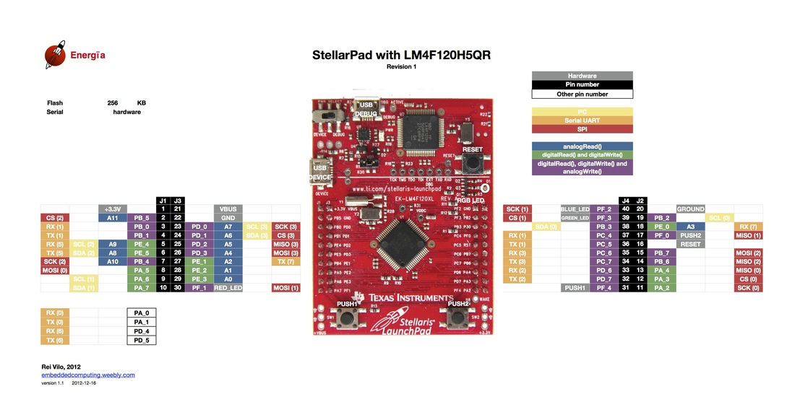
TI Stellaris: изходи

Slide 16
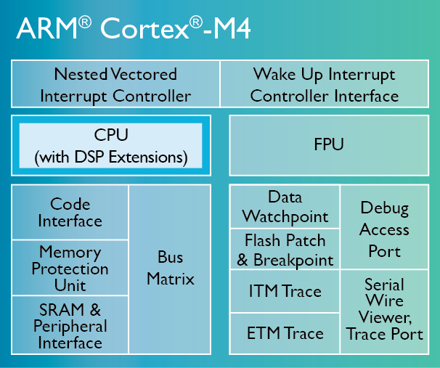
TI Stellaris: ARM Cortex M4

Slide 17
Сравнение ARM Cortex M3 - M4
Наличие на DSP & FPU в М4

Slide 18
Симулатори за Arduino
Позволяват разработка без налична Arduino платка. Имат много предимства, но и много ограничения - не поддържат доста от външните устройства (разширения). Удобни са за малки проекти, преди да се инвестира в реален хардуер. Повечето нямат все още 32 битова поддръжка (за Arduino Due)!
Fritzing – безплатен, поддържа Due, чертаене на схеми, удобен за работа, визуално проектиране;
Codeblocks for Arduino – безплатен;
Emulino – безплатен;
ArduinoSim – безплатен;
Simuino – безплатен;
ArduinoDebugger – безплатен;
Arduino Simulator iPhone App - $2.99;
Simulator for Arduino – $14.99, пробен период.

Slide 19
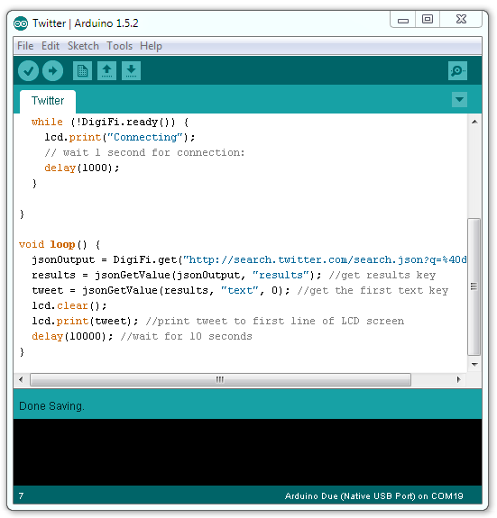
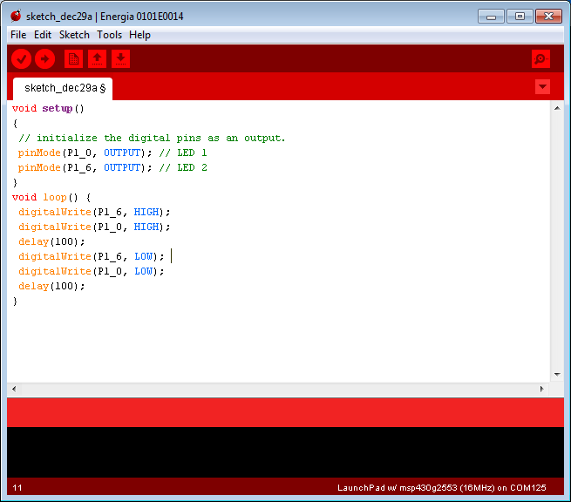
Arduino и Energia IDE
За ARM базираните Arduino платки е необходимо Arduino IDE да е версия 1.5+. За ARM базираните Stellaris платки е необходима Energia версия 0101Е0012 или по-нова.

Slide 20
Стъпки при програмирането
Стартиране на IDE
Писане на кода и логиката
Проверка с verify/compile бутона за грешки и коректност
Свързване на платката с USB към компютъра
Инсталиране на драйверите (само еднократно на даден РС)
Избор и настройка на серийния порт (еднократно, при нужда)
Избор на платката (еднократно, при нужда)
Програмиране на контролера чрез Upload бутона и тестване

Slide 21



Нови библиотеки в Arduino IDE 1.5+ само за Arduino Due платки
USBHost –позволява Due да функционира като USB Host. Не поддържа устройства зад хъбове – а някои устройства имат вграден USB Hub!
SerialUSB – използва native USB Serial порта на SAM3XE в Due.
Keyboard – изпраща клавишни комбинации вместо USB клавиатура към прикачен РС.
Mouse – изпраща позициите на курсора и бутоните вместо USB мишка към прикачен РС.
Scheduler –кооперативен неблокиращ планировчик за паралелни процеси (цикли), изпълняващи се заедно с главния loop. Методи: startloop за деклариране на паралелен цикъл и yield за предаване на управлението към другите процеси.
Audio – използва DAC0/DAC1 изходите за просвирване на .wav файлове от SD карта.
Има налични и много други библиотеки от независими разработчици, както и доста недокументирани функции от самите glibc библиотеки.

Slide 22
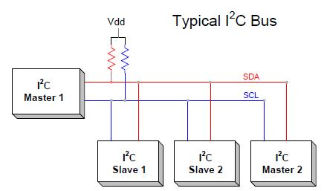
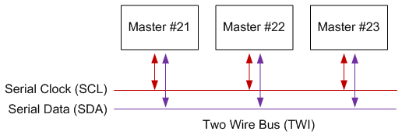
Използване на TWI (I²C) Wire библиотека - свързване
За различните Arduino платки са на различно място изводите
Uno A4 (SDA), A5 (SCL)
Mega2560 20 (SDA), 21 (SCL)
Leonardo 2 (SDA), 3 (SCL)
Due 20 (SDA), 21 (SCL), а втория TWI е на SDA1, SCL1 до AREF
В Arduino IDE 1.0+ send()/receive() са заменени с read()/write().
В тези библиотеки I²C адресите са 7-битови, ако имате код с 8-битови адреси, нулирайте младшия бит (>> 1), за да получите адрес от 0 до 127.

Slide 23
Използване на TWI (I²C) Wire библиотека – функции (1/2)
begin() или begin(address) – инициализира Wire библиотеката и стартира комуникацията по шината като master, ако не е указан адрес (празен параметър) или като slave с указания 7-битов адрес.
requestFrom(slaveaddress, quantity, stop=true) – кара master-a да заяви получаването на quantity байтове от slave, те се получават чрез available() и read(). Ако има параметър stop true (или няма такъв), освобождава шината, ако е false, изчаква следваща комуникация, без да освобождава шината, за да не пречат другите устройства. Връща броя на наистина получените байтове от това устройство.
beginTransmission(address) – започва комуникация с дадения адрес и после може с write() да се изпращат байтове към това устройство.
endTransmission() – приключва комуникацията, започната с beginTrasmission, като първо изпраща неизпратените байтове.

Slide 24
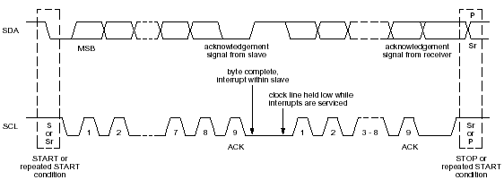
Използване на TWI (I²C) Wire библиотека – функции (2/2)
write() – изпраща дадените байтове. Синтаксис: write(value) или write(string) или write(data, length). Връща броя действително изпратени байтове, макар че това не винаги е нужно.
available() – проверява дали има данни (връща логическа ст-ст).
read() – прочита наличен байт, използва се с available().
onReceive() – задава функция от вида void myHandler(int numBytes), която да обработи заявката от master-a.
onRequest() - задава функция от вида void myHandler(), която да обработи заявката от slave устройството.

Slide 25
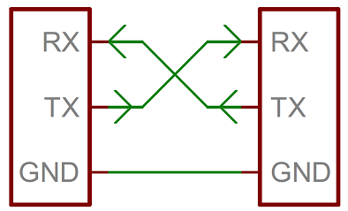
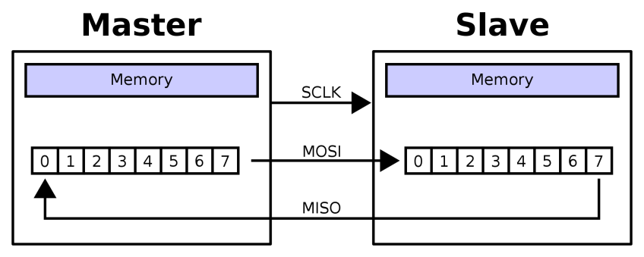
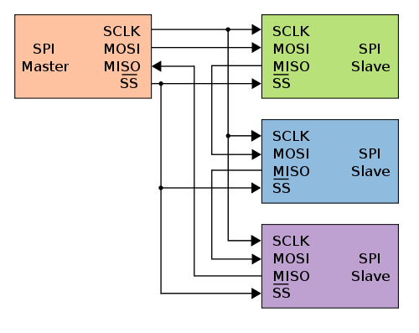
Използване на SPI и Serial комуникация
SPI - http://arduino.cc/en/Reference/SPI - в Arduino Due SPI е само на ICSP цокъла, за разлика от Uno, където е дублирано на изводи 11, 12,13. В Due SPI се реализира по различен начин – трябва да се внимава, вижте http://arduino.cc/en/Reference/DueExtendedSPI.
Serial - http://arduino.cc/en/Reference/Serial - в Arduino Mega и Due има по 3 допълнителни серийни порта. Да се внимава с нивата – дали са 3.3V или 5V на съответната платка и устройство (или shield)!
SoftwareSerial - http://arduino.cc/en/Reference/SoftwareSerial - позволява всеки I/O изход да е RX/TX, но не позволява застъпване на сигналите, само 1 порт може да приема/предава в даден момент!

Slide 26
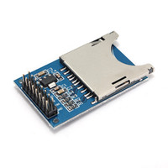
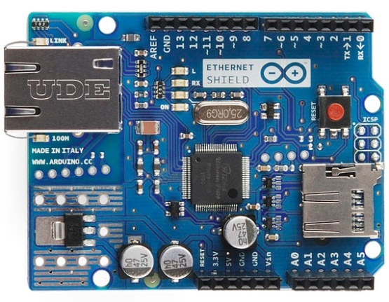
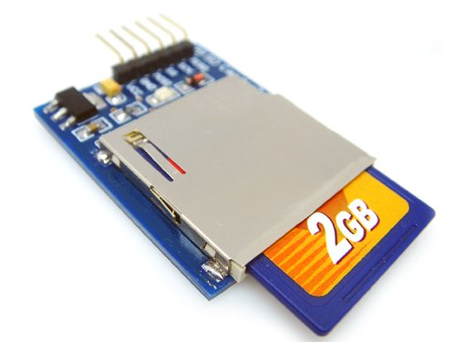
Използване на (micro)SD карти
SD (microSD) картата е удобен начин за добавяне на външна памет към Arduino, като се работи с файлова система FAT16 или FAT32 и картата може да се чете и записва и на компютър или други устройства – използва се SPI за връзка с модула. Повечето библиотеки имат ограничение от 2GB обем на картата и 8.3 имена на файловете. Има shields с вграден SD слот – напр. Ethernet Shield или DataLogger Shield, което спестява място и улеснява използването на конкретния модул.
Трябва да се внимава за някои различия при работата с файлове спрямо пълноценна OS – работната директория е винаги / и трябва винаги да се използва flush() и close(), защото няма таймаут или shutdown. Трябва и да се внимава за SS извода по SPI интерфейса.
http://arduino.cc/en/Reference/SD

Slide 27
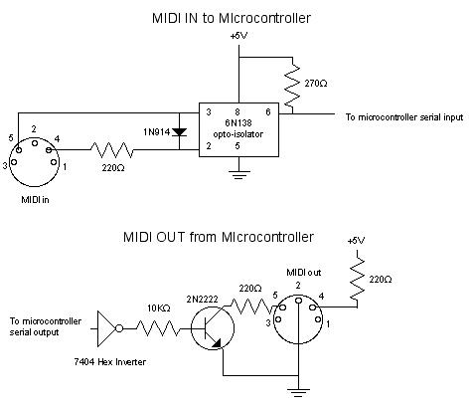
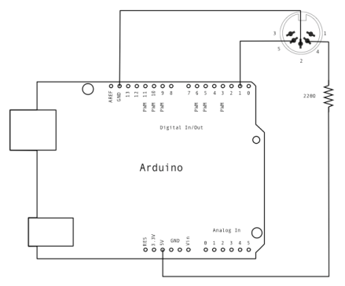
Използване на MIDI
MIDI (Musical Instrument Digital Interface) е широко използван интерфейс за връзка между музикални инструменти, предимно синтезатори, позволяващ реализиране на достъпно домашно студио.
MIDI-интерфейсът има три съединителя: IN, OUT и THRU. IN е вход, OUT е изход, а THRU повтаря входния сигнал и се използва за свързването на повече от едно MIDI-устройство.
Има два основни вида съобщения: статус-байт, при който най-старшият бит винаги има стойност 1, и байт с данни, в който най-старшият бит винаги има стойност 0. Статус-байтът е разделен на две части. Старшите 4 бита задават типа събитие (има 8 типа, от 8 до 15), а младшите 4 – номера на канала (0–15). Например 1001 0001 (в двоична система) означава „Note On“ (включена нота) на канал 1.
https://github.com/FortySevenEffects/arduino_midi_library/

Slide 28
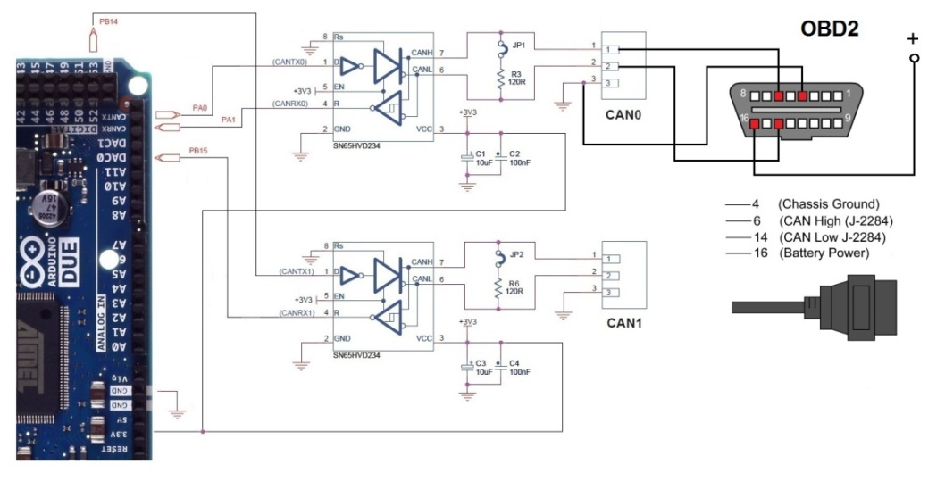
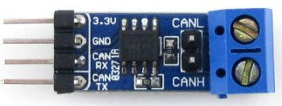
Използване на CAN (за автомобили)
CAN (Controller Area Network) е двупроводна, последователна, асинхронна шина с равноправни възли и подтискане на синфазни смущения, използвана в съвременните автомобили.
Включването на електронните модули в CAN шината става посредством специално устройство - трансивер, основния елемент на който представлява диференциален усилвател. След обработка на постъпилите от Can-High и Can-Low сигнали те се предават на електронния модул.
http://media3.ev-tv.me/CANDueUserManual.pdf
Има доста библиотеки за CAN за Arduino Due. Нужен е трансивър за връзката на CAN шината на автомобила с Arduino Due – закачва се с OBD2 цокъл и кабел. Схема на примерен трансивър е показана долу вдясно:
Има и готови модули за CAN трансивър с чип SN65HVD230 (около 9$ в eBay):

Slide 29
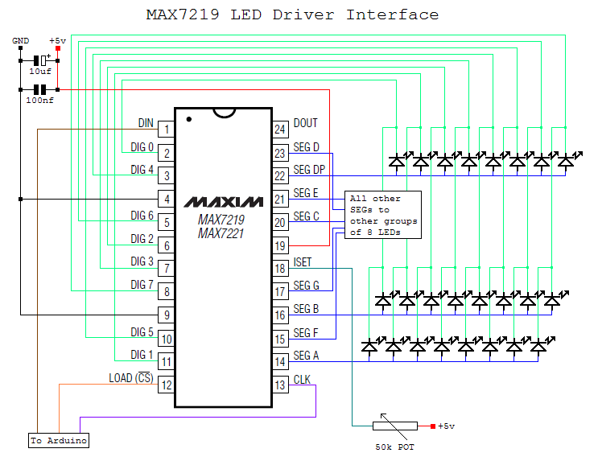
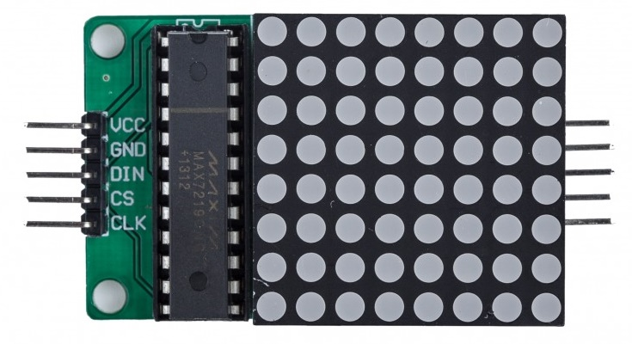
Управление на LED матрица 8х8 с MAX7219
MAX7219 е подходящ за управление на матрици 8х8, 8 бр. 7-сегментни дисплея или до 64 отделни LED (с общ катод) със сериен вход-изход, позволяващ каскадно свързване на няколко модула. Свързването с Arduino е с 3-проводен интерфейс. Има налични много библиотеки за управление на тези чипове и разнообразни модули.
http://playground.arduino.cc/Main/LEDMatrix

Slide 30
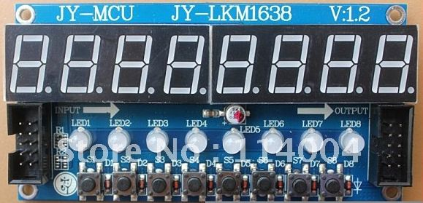
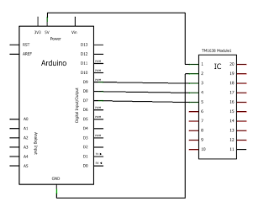
Управление на LED дисплей с ТМ1638
TM1638 е друг чип, подходящ за управление на 8 бр. 7-сегментни дисплеи със сериен вход-изход (позволяващ каскадно свързване на няколко модула), както и до 8 бутона и до 8 отделни LED. Свързването с Arduino е с 3-проводен интерфейс SPI. Има удобна за използване библиотека и е евтин като цяло (под 9$).
https://code.google.com/p/tm1638-library/

Slide 31
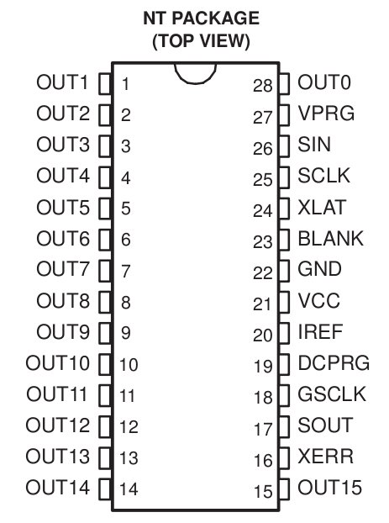
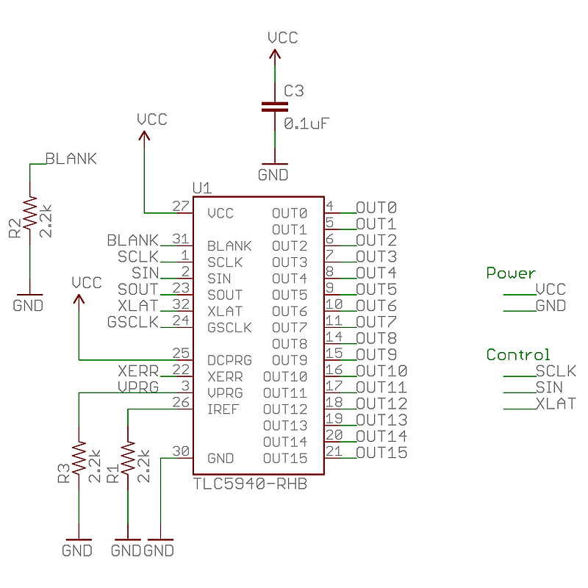
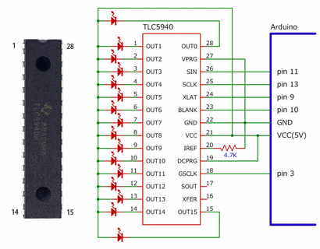
Използване на 16 канален PWM TLC5940
TLC5940NT е чип, съдържащ 16 канала PWM с 12-битов контрол, 6-битов ограничител по ток, много подходящ за управление на до 16 LED или за увеличаване на наличните PWM изходи (например за управление на по-голям брой сервомотори). Свързването с Arduino е с 3-проводен сериен интерфейс, подобен на SPI, позволяващ каскадно свързване на няколко чипа. Има удобна за използване библиотека и е евтин.
http://playground.arduino.cc/learning/TLC5940

Slide 32
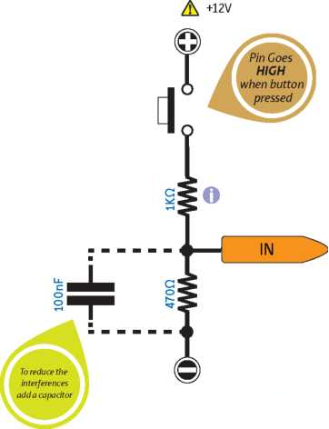
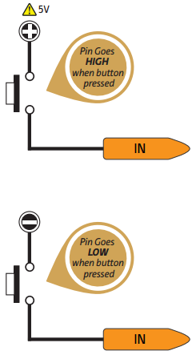
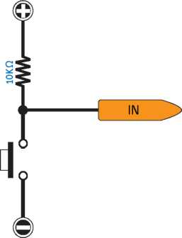
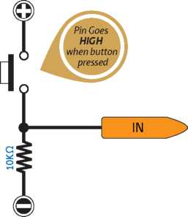
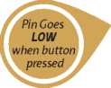
Използване на бутони (1/2)
Показани са 4 възможни начина за свързване на единичен бутон към Arduino. Вдясно показаните искат активиране на вградения 20kΩ (50kΩ при Arduino Due) pull-up резистор (когато входа се дефинира като INPUT_PULLUP, вместо INPUT).

Slide 33
Използване на бутони (2/2)
При свързване на бутони, особено с по-дълъг кабел, е много важно да се избегне шумът или трептенето на контактите на бутона.
Най-лесно се прави с помощта на повторно прочитане на състоянието на бутона в кратък период след първото, за да се избегне случайно включване. http://arduino.cc/en/Tutorial/Debounce
const int buttonPin = 2;
int buttonState;
int lastButtonState = LOW;
long lastDebounceTime = 0;
long debounceDelay = 50;
int reading = digitalRead(buttonPin);
if (reading != lastButtonState) {
lastDebounceTime = millis();
}
if ((millis() - lastDebounceTime) > debounceDelay) {
if (reading != buttonState) {
buttonState = reading;
}
}
lastButtonState = reading;

Slide 34
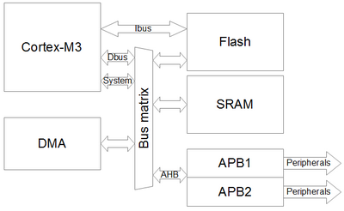
Използване на DMA контролерите
DMA е контролер за директен достъп до паметта (Direct Memory Access), който позволява да се четат или променят стойности в паметта, без да се прекъсва работата на процесора (паралелно или по-бързо). Има 6 в Due.
DMA контролера на SAM3X в Arduino Due е достъпен по два начина:
DMAC, стандартния DMA Controller - много гъвкав и бърз, труден за програмиране;
PDC, Peripheral Device Controller – по-бавен, но по-лесен за програмиране и използване.
Инициализирането и управлението на работата на PDC/DMAC е директно чрез използването на регистри и структури от данни, не е направено все още с удобни класове и методи! Има отделни опити за любителски библиотеки…

Slide 35
Използване на прекъсвания (interrupts) (1/3)
attachInterrupt(interrupt или pin, ISR, mode) – свързва ISR функцията с дадено прекъсване, само при Arduino Due има pin иначе е номер на прекъсване. Номерата на прекъсване са различни за различните платки:
Uno, 2009, Ethernet – пр. 0 e на вход 2, пр. 1 e на вход 3;
Mega2560 – на входове 2, 3, 21, 20, 19 и 18 са пр. 0, 1, 2, 3, 4 и 5;
Leonardo - на входове 3, 2, 0, 1 и 7 са пр. 0, 1, 2, 3 и 4;
Due – може да има прекъсване на всеки вход, указва се номер на вход, не номер на прекъсване.
ISR – функция за обработка на прекъсване - трябва да е void () и без параметри (и да не връща стойност).
mode – LOW, CHANGE, RISING, FALLING (при Due има и HIGH), указва кога точно да се извърши прекъсването (при кое ниво на входния сигнал).
detachInterrupt(interrupt или pin) – премахва свързването на прекъсване.
delay и millis, както и други, разчитащи на прекъсвания в себе си, функции, не бива да се извикват вътре в ISR функции (зациклят).
delayMicroseconds може да се използва в ISR.

Slide 36
Използване на прекъсвания (interrupts) (2/3)
Понеже се налага използването на глобални променливи за обмен на данни и състояние между функцията за обработка на прекъсване и останалата програма, е задължително използването на volatile променливи.
volatile – модификатор за променливи, които се променят в функциите за обработка на прекъсване (те са в RAM, не в регистрите на процесора).
Пример: volatile int state = 0;
Има и функции interrupts() и noInterrupts() за разрешаване и забрана на прекъсванията при нужда:
noInterrupts();
// критичен код, чувствителен към времето на изпълнение
interrupts();
// разрешени прекъсвания

Slide 37
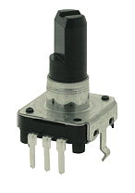
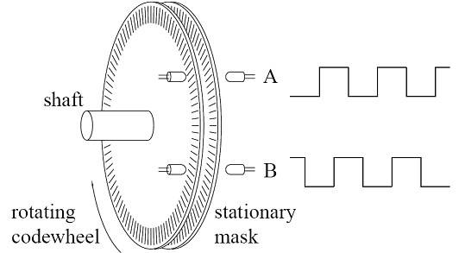
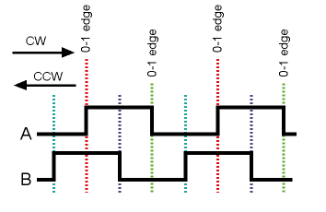
Използване на прекъсвания (interrupts) (3/3)
Пример с четене на rotary encoder (датчик за ъгъл на завъртане): http://playground.arduino.cc/Main/RotaryEncoders
Не е подходящо с polling, защото трябва постоянно да се следи – става най-удобно с 2 прекъсвания за всеки енкодер. Затова са най-удобни платки Mega и Due, които имат повече входове за прекъсвания - 6 и 54 съответно.

Slide 38
Използване на таймери с DueTimer
Препоръчваме използването на open-source библиотеката DueTimer, която много опростява използването на таймерите в Arduino Due,
https://github.com/ivanseidel/DueTimer
тя реализира клас DueTimer, в който по много удобен начин е опростена работата с таймерите. Експортва променливите Timer, Timer0, …, Timer8, (Тimer е универсална инстанция, за използване на getAvailable),
в които има удобните функции:
attachInterrupt, detachInterrupt, start, stop, setFrequency и setPeriod.
Трябва да се има впредвид, че ако се дефинира USING_SERVO_LIB, с цел съвместимост, тогава таймери 0, 2, 3, 4 и 5 се резервират за управление на сервомоторите и не са достъпни за използване (остават 1, 6, 7 и 8).
Много е удобна и функцията getAvailable, която дава първият свободен таймер, вместо да се грижим с проверка кой е зает или не в момента.

Slide 39
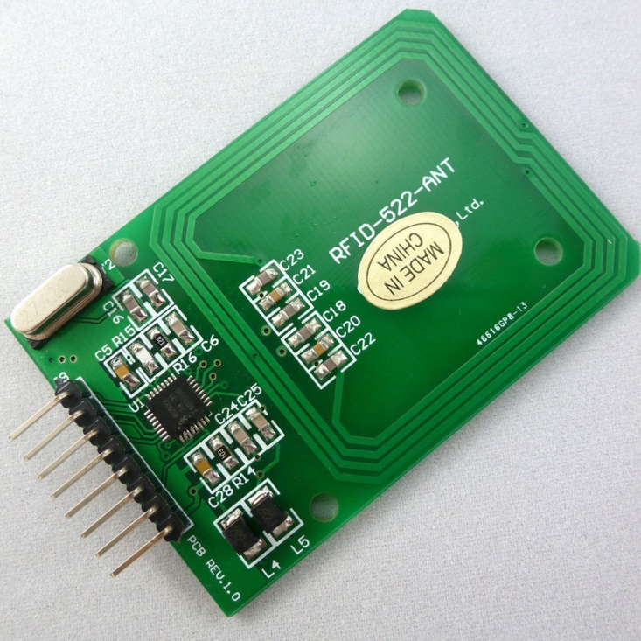
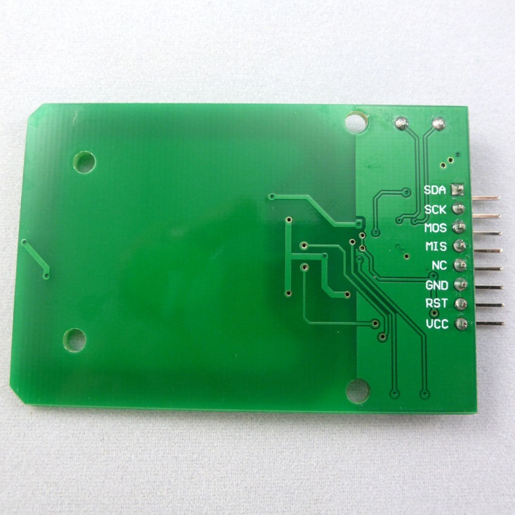
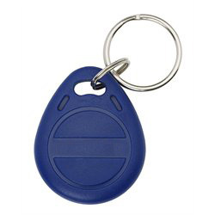
Използване на RFID четец MFRC522 (1/2)
RFID идентификаторите, по-известни като RFID чипове или безконтактни карти, навлизат масово в много дейности. MFRC522 е модул на NXP (Philips) със SPI интерфейс, който е удобен за връзка с Arduino.
http://playground.arduino.cc/Learning/MFRC522

Slide 40
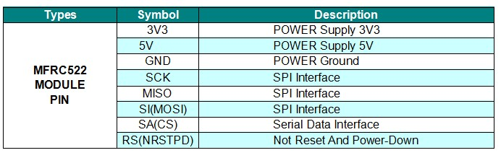
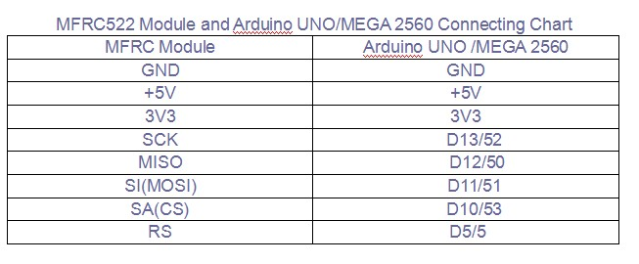
Използване на RFID четец MFRC522 (2/2)
http://www.elecfreaks.com/wiki/index.php?title=MFRC522_Module

Slide 41
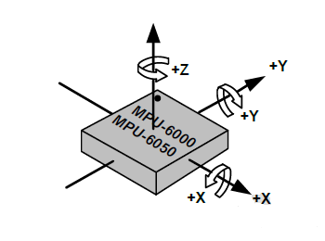
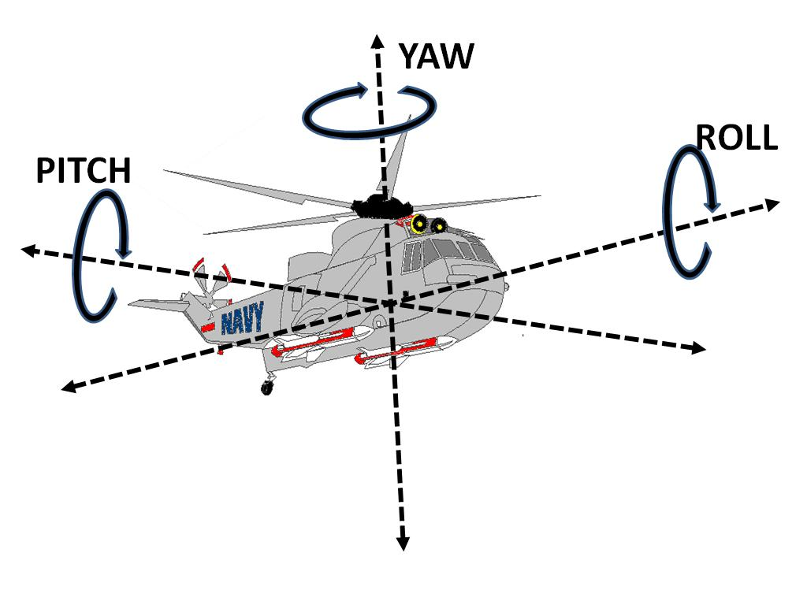
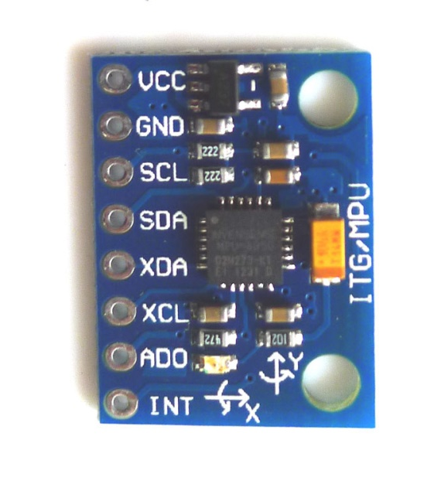
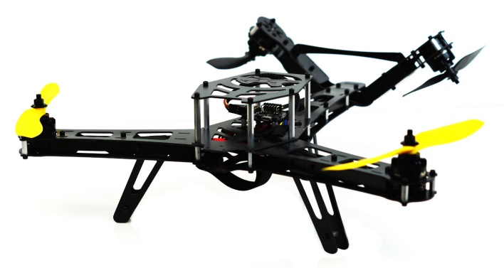
Използване на сензор – триосен акселерометър/жироскоп MPU-6050
MPU-6050 е достъпен и удобен за свързване чип тип MEMS, съчетаващ триосен акселерометър и триосен жироскоп, което е много подходящо за получаване на информация за положението в пространството – за роботи, колички, джаджи за управление с жестове – използва SPI.
http://playground.arduino.cc/Main/MPU-6050

Slide 42



Използване на сензор за барометрично (атмосферно) налягане – BMP180
BMP180 е подобрен и по-евтин вариант на популярния BMP085 сензор за барометрично налягане. Много е удобен за показване на атмосферното налягане, а след калибриране на морското равнище и за определяне на надморската величина, което е подходящо за метеостанции или уреди за самолети и въртолети. Използва I²C. Може да ползвате кода и примерите с BMP085 за BMP180.
https://learn.adafruit.com/bmp085 http://playground.arduino.cc/Bulgarian/BMP085

Slide 43


Използване на сензор за влажност и температура – DHT22 (AM2302)
DHT22 е лесен за използване комбиниран сензор за влажност и температура. Много е удобен за метеостанции, измерването става само след иницииране на сигнал от контролера, през останалото време е в режим на ниска консумация. Използва се еднопосочен протокол с една линия за връзка. Има и версия само за положителни температури (DHT11), която е по-евтина, но не става за метеостанции (зимния период). http://playground.arduino.cc/Main/DHTLib

Slide 44




Използване на сензор за температура DS18B20 - Dallas OneWire протокол
DS18B20 е лесен за използване сензор за температура. Много е удобен поради малките си размери и възможността за свързване на множество сензори по 1 линия за комуникация. Използва се протокол с една линия за връзка, но различен от този при DHT22 – Dallas 1wire (OneWire), това е двупосочен, полу-дуплексен протокол до 15.4 kbps.
http://www.scienceprog.com/understanding-1-wire-interface/
http://playground.arduino.cc/Learning/OneWire
„Паразитно“ захранване по шината за данни

Slide 45




Използване на LAN модул Wiznet W5100
Wiznet W5100 е евтин и удобен за използване чип за управление на Ethernet връзка в Arduino – използва SPI. Наличен е, както в отделни модули, така и комбиниран с Arduino платки и shields. Често е комбиниран с (micro)SD слот. Има много библиотеки, освен стандартната, което го прави много подходящ за проекти, свързващи се с Internet – сървери, логери, клиенти, сигнализации и аларми и IoT.
http://arduino.cc/en/Reference/Ethernet

Slide 46


Използване на nRF24L01 безжични модули
nRF24L01 е евтин и удобен за употреба чип-трансивър за безжична връзка на 2.4GHz с вградено управление на протокола за връзка, използващ SPI за връзка с Arduino. Реализирана е Enhanced ShockBurst пакетна комуникация и GFSK модулация до 2Mbit/s скорост на трансфер. Много е удобен за връзка м/у няколко платки или сензори (като за сензорите се използват отделни, по-евтини, Arduino платки).
http://playground.arduino.cc/InterfacingWithHardware/Nrf24L01

Slide 47



Използване на DS1307 RTC часовник
DS1307 е евтин и удобен за употреба чип за часовник за реално време, използващ двупроводен I²C протокол за връзка с Arduino. Много често се комбинира с 4К EEPROM на същата платка, за да може да се пазят настройки и данни. 3 волтовата литиева батерия може да държи времето актуално до 5 години. Удобно се комбинира с модулите за SD карти, за да може да се поддържа коректно времето на файловете. Да се внимава, защото чиповете DS1307 са за 5V - налага се преобразуване на нивото с 1.5кΩ pull-up резистори при свързване с 3.3 волтови платки като Due и Leonardo.
http://www.pjrc.com/teensy/td_libs_DS1307RTC.html

Slide 48


Използване на външно захранване
При първоначалното разработване, Arduino може да се захранва от компютъра по USB порта, но при конкретната реализация на самостоятелен, работещ постоянно проект, се налага да се осигури постоянно, отделно захранващо напрежение с необходимата мощност.
По принцип, повечето платки Arduino имат куплунг за външно захранване, който приема от 6 до 20 волта, но се препоръчва 9 или 12 волта, 250mA (ако няма допълнителна консумация от сензори, дисплеи и shields), 2.1mm кръгъл, с плюс в центъра.
Има и възможност да се използва и батерийно захранване 9 или 12 волта, чрез куплунга за външно захранване.
Може да се използва и USB захранващ адаптер 5V, 1A в USB порта.
http://playground.arduino.cc/Learning/WhatAdapter

Slide 49

Следващ етап - Raspberry Pi 3
1.2GHz 64-bit quad-core ARMv8 CPU + VideoCore IV 3D graphics core
802.11n Wireless LAN, Bluetooth 4.1, Bluetooth Low Energy (BLE) 4 USB ports. 40 GPIO pins, Full HDMI port, Ethernet port
Combined 3.5mm audio jack and composite video (also HDMI audio)
Camera interface (CSI), Display interface (DSI)
Micro SD card slot, RPI3 изисква 5V 2.0 до 2.5 Ампера захранване
Пълна софтуерна съвместимост с Raspberry Pi 1 & 2 моделите! Налични са следните операционни системи ПЪЛНОЦЕННА ОС! https://www.raspberrypi.org/downloads/ : Raspbian (Debian клонинг) Ubuntu Mate и Snappy Ubuntu Core Windows 10 IoT Core Open Source Media Center и Open Embedded Linux Entertainment Centre
RISC OC (не е Linux) други ОС, базирани на Linux
Цена 35$ (ориентировъчна)

